Slide 1
Satz von Rice
René Filip, TINF13B1

Slide 3
Motivation
//
// Code
//
// ret x^2
//
🖥
Ja / Nein

Slide 4
Motivation
//
// anderer
// Code
//
// ret x*x
//
🖥
Ja / Nein

Slide 5
Motivation
//
// anderer
// Code
//
// ret x*x
//
🖥
Ja / Nein

Slide 6
Spoiler
//
// anderer
// Code
//
// ret x*x
//
🖥
Ja / Nein

Slide 7

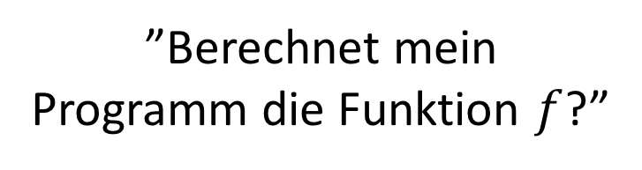
Unterschied zum Halteproblem
//program
//code
🖥
Halteproblem
Satz von Rice
“Hält mein Programm irgendwan an?”
”Berechnet mein Programm die Funktion $f$?”

Slide 8
Definition Turingmaschine
… | 1 | 1 | 0 | 1 | 0 | 0 | 0 | 1 | …

Slide 9
Universelle Turingmaschine

Slide 10
Entscheidbarkeit einer Sprache
2.1.2 Definition: Eine Sprache heißt rekursiv (entscheidbar), wenn es eine Turingmaschine gibt, die auf allen Eingaben stoppt und die Eingabe genau dann akzeptiert, wenn sie Element der Sprache ist.
TM

Slide 11
Konzepte
Turingmaschine
Gödelnummer und Universelle Turingmaschine
Entscheidbarkeit bzw. Rekursive Sprachen
Universelle Sprache
Halteproblem
Spezielles Halteproblem
➔ Satz von Rice

Slide 12
Formalisierung
//
// anderer
// Code
//
// ret x*x
//
🖥
Ja / Nein

Slide 13
Formalisierung
//program
//code

Slide 14

Menge der von TM berechenbaren Funktionen $ℛ$

Slide 15

Nicht-triviale Teilmenge $S$
Beispiel:

Slide 16
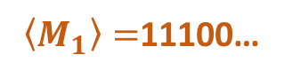
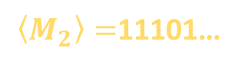
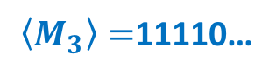
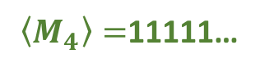

Sprache $L(S)$
return x^2
return x*x
val=1;
do x times {
val *= x;
}
return val;
return pow(x, 2);
M₁
M₂
M₃
M₄
$\left\langle M_{1}\right\rangle =$11100…
$\left\langle M_{2}\right\rangle =$11101…
$\left\langle M_{3}\right\rangle =$11110…
$\left\langle M_{4}\right\rangle =$11111…

Slide 17
Formalisierung
🖥
Programmcode
Nein / Ja

Slide 18
Formalisierung

Slide 19
Satz von Rice

Slide 20
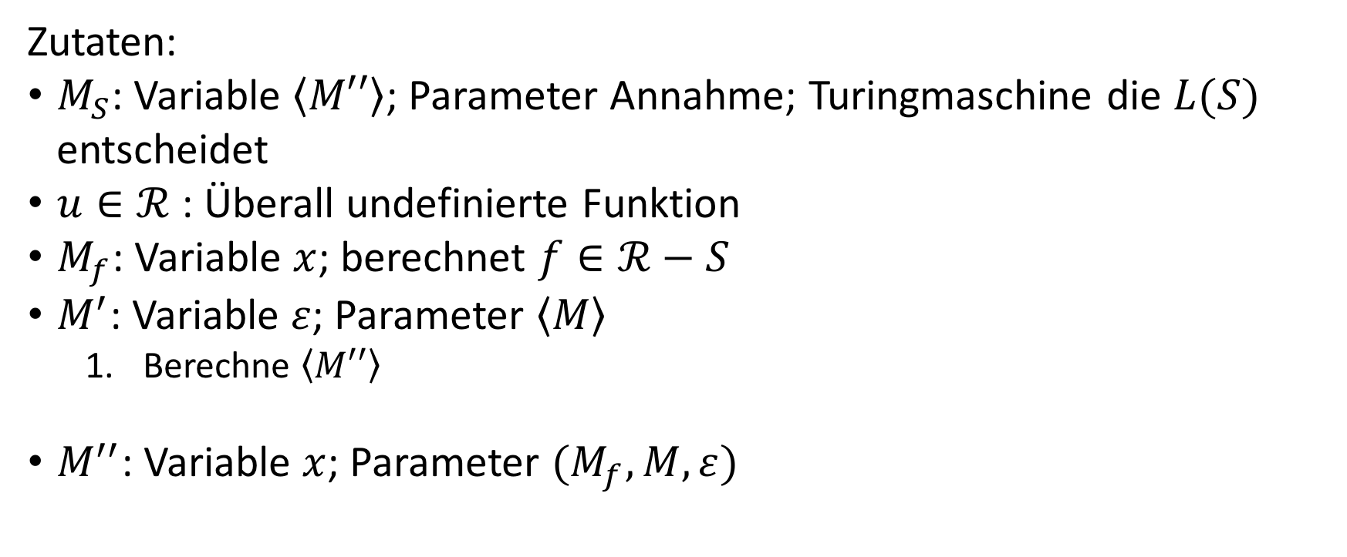
Beweis
Zutaten:
$M_{S}$: Variable $\left\langle M′′\right\rangle$; Parameter Annahme; Turingmaschine die $L(S)$ entscheidet
$u∈ℛ$: Überall undefinierte Funktion
$M_{f}$: Variable $x$; berechnet $f∈ℛ−S$
$M^{′}$: Variable $ε$; Parameter $\left\langle M\right\rangle$
Berechne $\left\langle M′′\right\rangle$
$M^{′′}$: Variable $x$; Parameter $(M_{f},M,ε)$

Slide 22
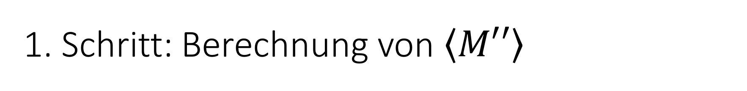
1. Schritt: Berechnung von $\left\langle M′′\right\rangle$

Slide 23
Lösungsidee

Slide 24
Beweis-Strategie

Slide 25
Spezielle Halteproblem

Slide 26
Lösungsidee

Slide 27
Vorüberlegung
M1, M2, …, Mn müssen aus \ovelrine{H_\vareps} kommen
M’ soll entscheiden, ob M1, M2, … auf die Eingabe \vareps hält.
D.h.
Wenn M auf \vareps hält, dann muss M’ das Programm <M> akzeptieren
Wenn M nicht auf \vareps hält, dann darf M’ das Programm <M> nicht akzeptieren

Slide 28
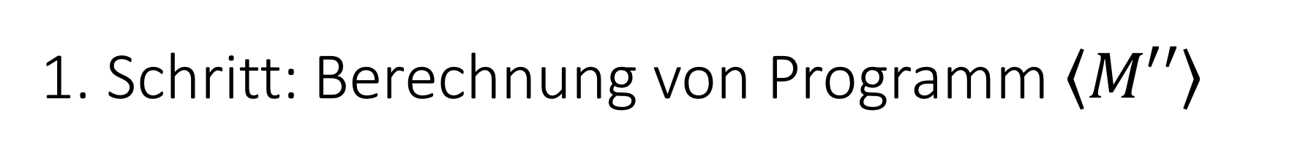
1. Schritt: Berechnung von Programm $\left\langle M′′\right\rangle$

Slide 29
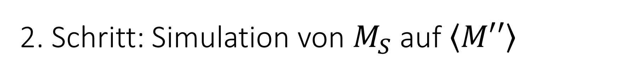
2. Schritt: Simulation von $M_{S}$ auf $\left\langle M′′\right\rangle$

Slide 30

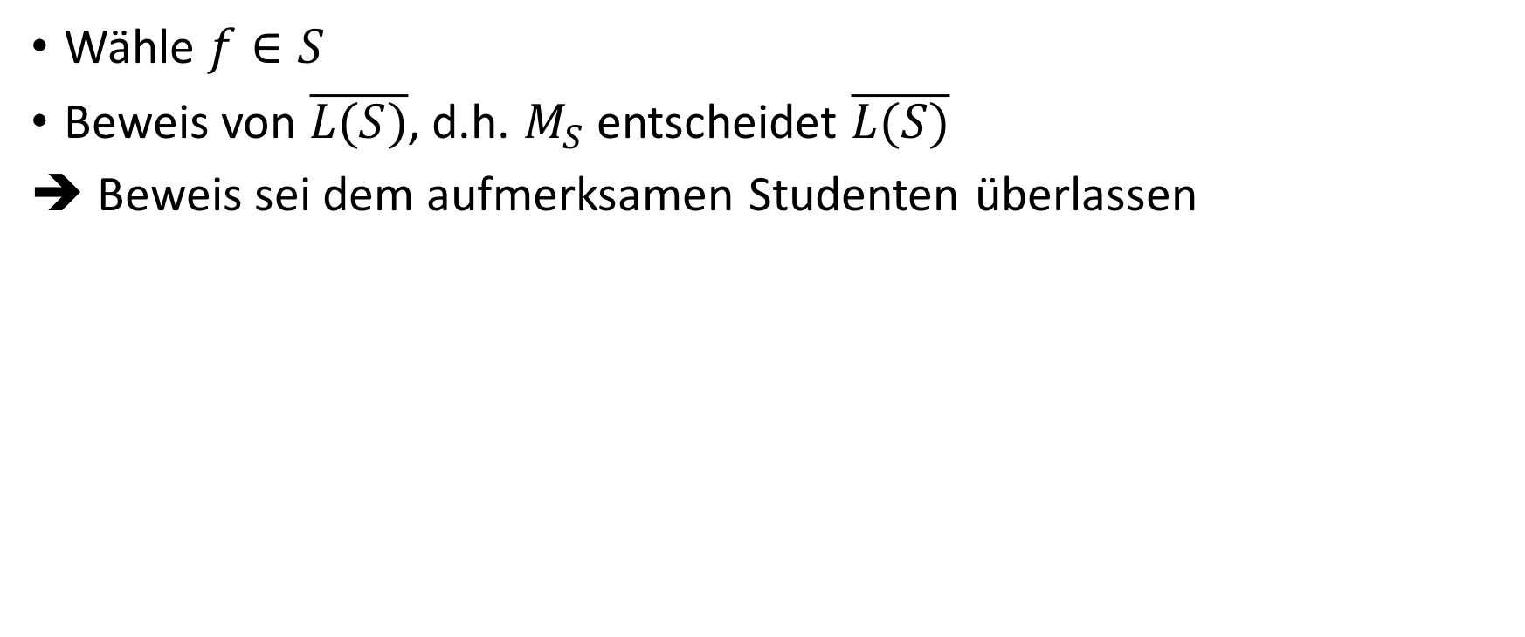
Was ist mit $u∉S$?
Wähle $f∈S$
Beweis von $\overline{L(S)}$, d.h. $M_{S}$ entscheidet $\overline{L(S)}$
➔ Beweis sei dem aufmerksamen Studenten überlassen

Slide 31

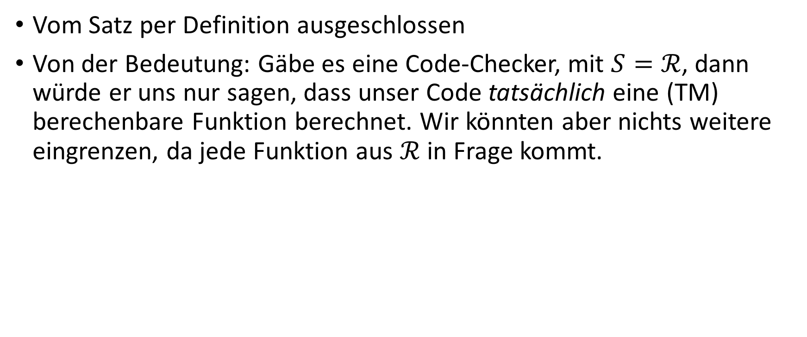
Was ist mit $S=ℛ$?
Vom Satz per Definition ausgeschlossen
Von der Bedeutung: Gäbe es eine Code-Checker, mit $S=ℛ$, dann würde er uns nur sagen, dass unser Code tatsächlich eine (TM) berechenbare Funktion berechnet. Wir könnten aber nichts weitere eingrenzen, da jede Funktion aus $ℛ$ in Frage kommt.

Slide 32
Warum “Teilmenge” und nicht “Element”?
Teilmenge ist allgemeiner. D.h. selbst wenn sich unser Codechecker zwischen unterschiedlichen Funktionen entscheiden müsste (also aus den Elementen der Teilmenge S), kann er noch immer nicht entscheiden, ob unser Programmcode wirklich irgendeine dieser Funktionen berechnet.

